Slide 1
Random Forest
7109018032謝綺珊
7109018037李蕙君

Slide 2
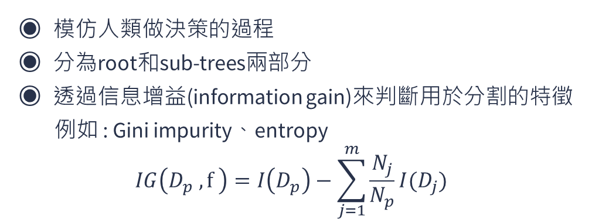
Decision Tree (決策樹)
根節點
模仿人類做決策的過程
分為root和sub-trees兩部分
透過信息增益(information gain)來判斷用於分割的特徵
例如 : Gini impurity、entropy
$$IG\left(D_{p} ,f \right)=I\left(D_{p}\right)−\sum_{j=1}^{m}{\frac{N_{j}}{N_{p}}I(D_{j})}$$
葉節點
子節點
子節點
葉節點
葉節點
葉節點
葉節點
Notes:
信息增益大的話就能把數據分得很乾淨
信息增益是特徵選擇的一個重要指標，它定義為一個特徵能能夠為分類系統帶來多少信息，帶來的信息越多，說明該特徵越重要

Slide 3
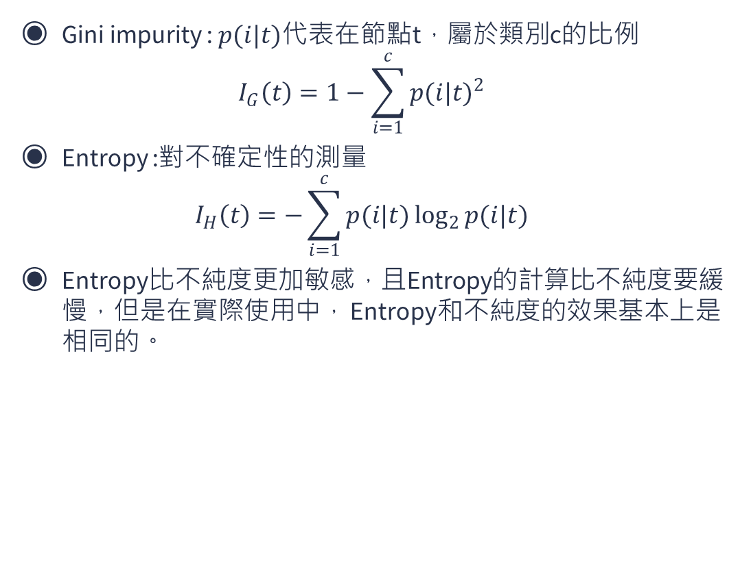
Decision Tree (決策樹)
Gini impurity : $p(i|t)$代表在節點t，屬於類別c的比例
$$I_{G}\left(t\right)=1−\sum_{i=1}^{c}{{p(i|t)}^{2}}$$
Entropy :對不確定性的測量
$$I_{H}\left(t\right)=−\sum_{i=1}^{c}{p(i|t)\log_{2}{p(i|t)}}$$
Entropy比不純度更加敏感，且Entropy的計算比不純度要緩慢，但是在實際使用中， Entropy和不純度的效果基本上是相同的。
Notes:
不純度是基於節點來計算的，樹中的每個節點都會有一個不純度，並且子節點的不純度一定是低於根節點的，
也就是說，在同一棵決策樹上，葉子節點的不純度一定是最低的。
Entropy的計算比不純度要緩慢， 這是因為不純度的計算不涉及對數
因為Entropy對不純度非常的敏感，所以以 Entropy作為指標時，決策樹的生長會更加精細，
對於高維資料或者噪音很多的資料，Entropy很容易過擬合，這個時候使用不純度效果往往比較好，這也是為什麼不純度比較常見的原因

Slide 4
Decision Tree (決策樹)
優點 : 1.樹會自動選擇在模型中用於決定分類的變數
2.模型直觀，便於理解，應用廣泛
3.可以處理混合特徵和具遺失的資料
4.訓練和預測時，效率較高
5.小型的樹很容易去解釋
缺點 : 1.缺少足夠的理論支持
2.樹通常預測的不太好
3.大型的樹很難去解釋

Slide 5
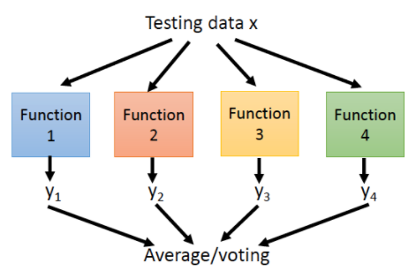
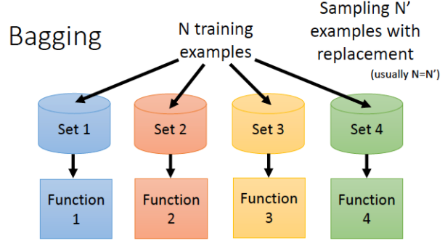
Bagging (Bootstrap Aggregation)
接著再把我們訓練出來的 function 跑出來得結果拿出來整合，得到最後的結論
從 N 筆 training data 中，做 sampling 組成 M 個 dataset 每個 dataset 裡面有 N’ 筆資料，使用 sampling 的方法建出很多資料集，訓練出多個 function
對於複雜或容易過擬的模型，bagging是有幫助的

Slide 6
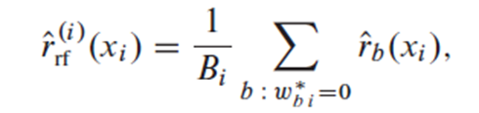
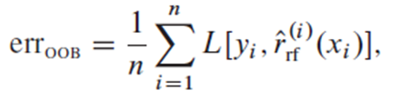
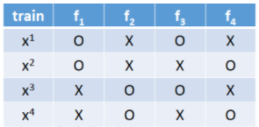
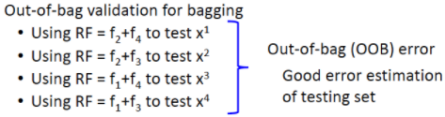
OOB (Out-of-Bag) Error Estimate
使用bootstrap 生成訓練資料，因此原始訓練資料中有一部份不會出現在訓練資料中，這些資料便稱為𝑂𝑂𝐵資料
對每一棵樹都透過𝑂𝑂𝐵資料去估計誤差，將森林中每一棵樹的𝑂𝑂𝐵誤差取平均，便得到隨機森林的𝑂𝑂𝐵誤差估計
Notes:
一般在做 train 時會把手上的 label data 切成 training set 跟 validation set
但使用 bagging 的時候，可以不用把 data 切成 training set 跟 validation set 同樣可以擁有 validation 的效果 → 這樣做 Out-of-bag validation
𝑂𝑂𝐵估計能透過少量資料的計算量達到近似於交叉驗證的結果，對於交叉驗證的高計算量下，是一個節省資源的採樣及估計方式

Slide 7
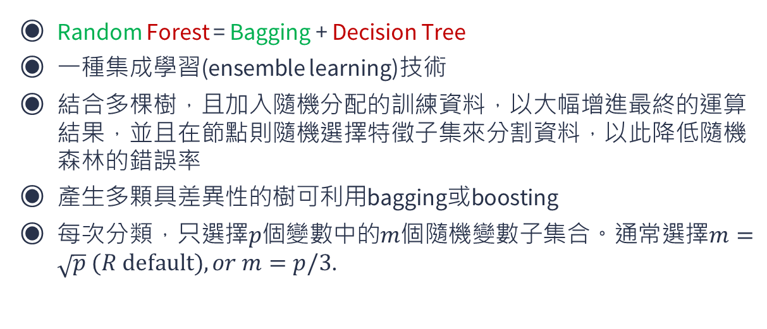
Random Forest (隨機森林)
Random Forest = Bagging + Decision Tree
一種集成學習(ensemble learning)技術
結合多棵樹，且加入隨機分配的訓練資料，以大幅增進最終的運算結果，並且在節點則隨機選擇特徵子集來分割資料，以此降低隨機森林的錯誤率
產生多顆具差異性的樹可利用bagging或boosting
每次分類，只選擇$p$個變數中的$m$個隨機變數子集合。通常選擇$m=\sqrt{p} (R default),or m=p/3$.

Slide 8
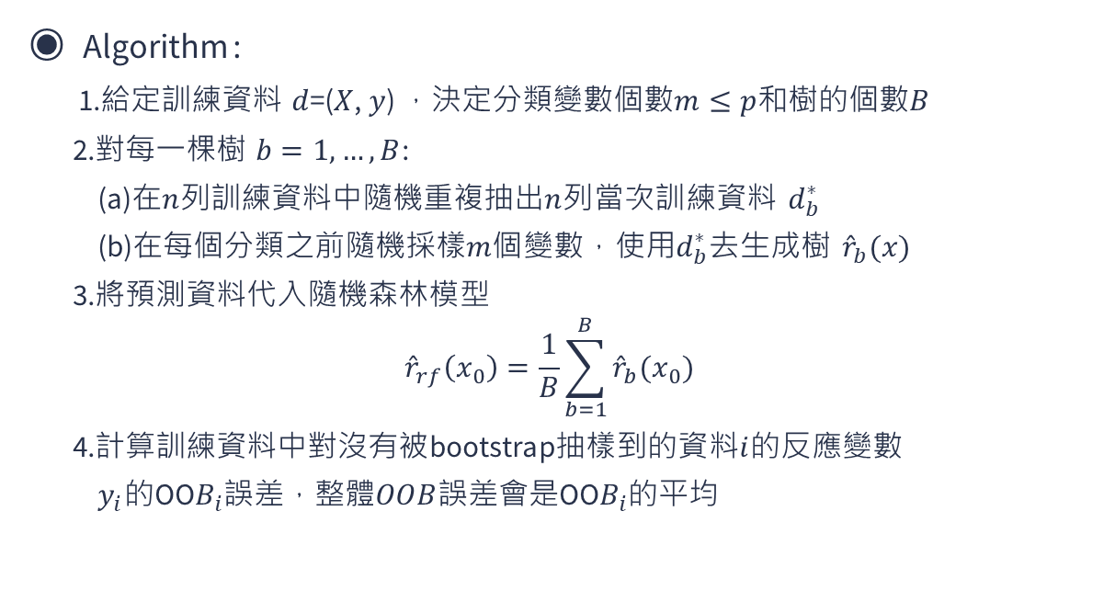
Random Forest (隨機森林)
Algorithm :
1.給定訓練資料 $d$=($X$, $y$) ，決定分類變數個數$m≤p$和樹的個數$B$
2.對每一棵樹 $b=1,…,B$:
(a)在$n$列訓練資料中隨機重複抽出$n$列當次訓練資料 $d_{b}^{∗}$
(b)在每個分類之前隨機採樣$m$個變數，使用$d_{b}^{∗}$去生成樹 ${\hat{r}}_{b}(x)$
3.將預測資料代入隨機森林模型
$${\hat{r}}_{rf}\left(x_{0}\right)=\frac{1}{B}\sum_{b=1}^{B}{{\hat{r}}_{b}(x_{0})}$$
4.計算訓練資料中對沒有被bootstrap抽樣到的資料$i$的反應變數
$y_{i}$的OO$B_{i}$誤差，整體$OOB$誤差會是OO$B_{i}$的平均

Slide 9
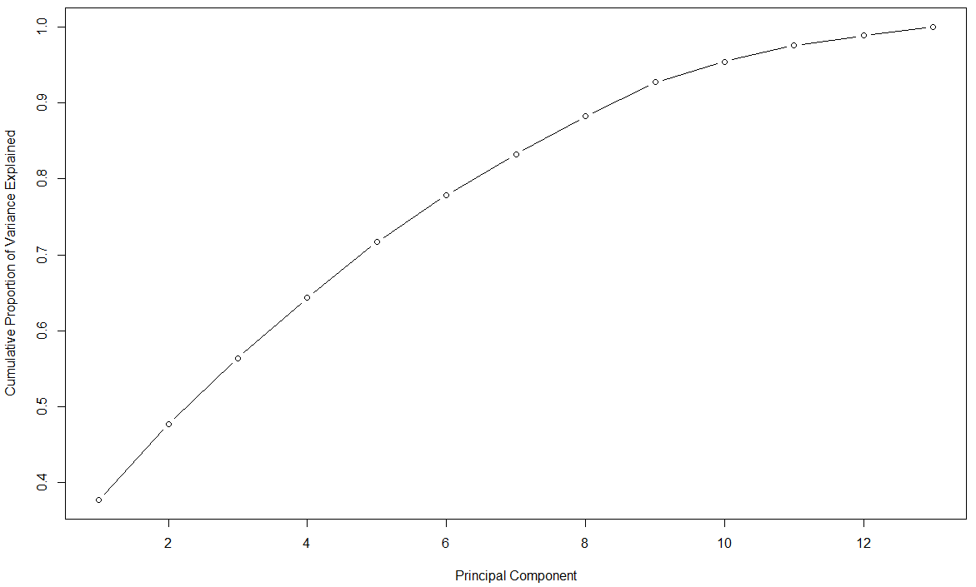
Breast Cancer Analysis
資料處理 : 標準化
將資料拆成80%訓練組、20%測試組
使用PCA查看是否需做降維動作

Slide 10
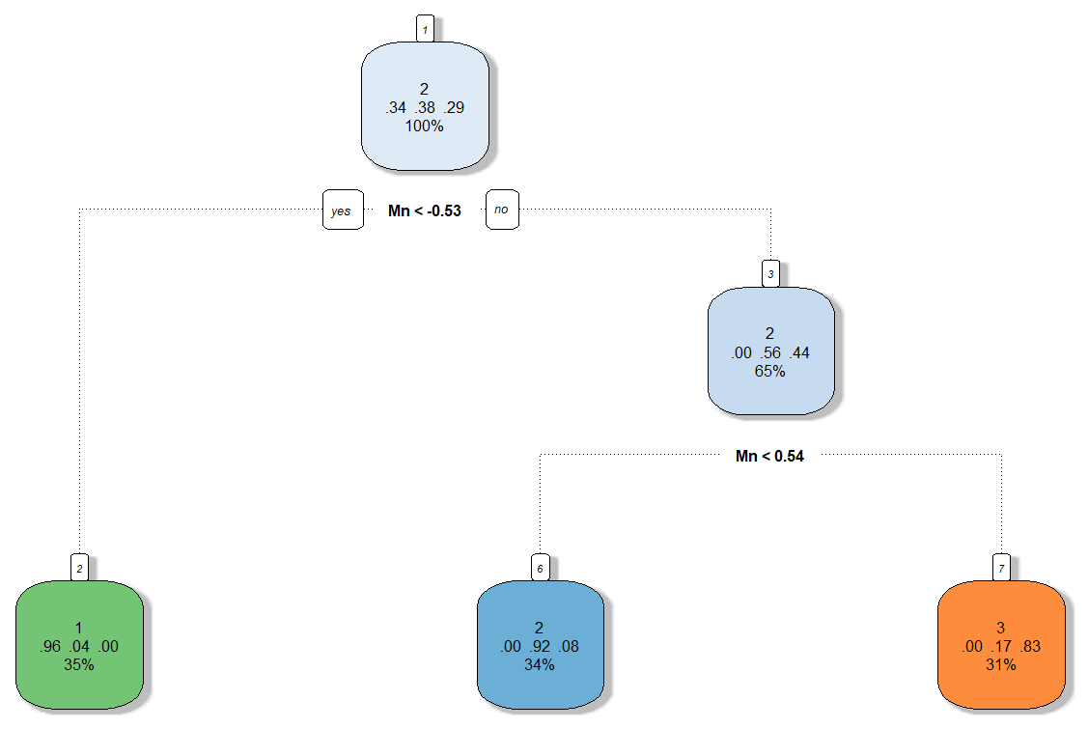
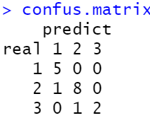

Breast Cancer Analysis
Decision tree

Slide 11
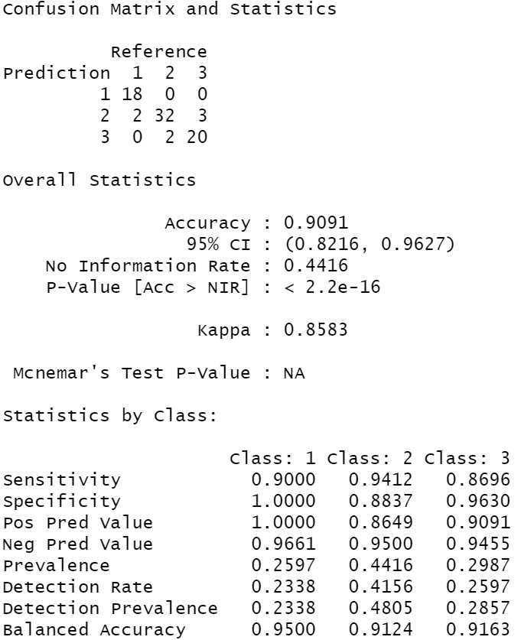
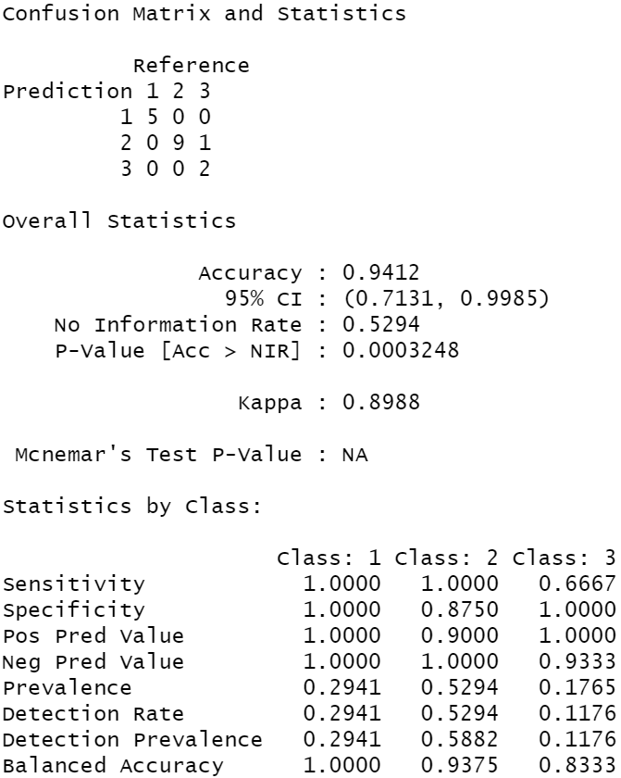
Breast Cancer Analysis
Random forest
(R預設的隨機森林為使用多棵 CART樹組成，使用Gini值計算)
trainset
testset

Slide 12
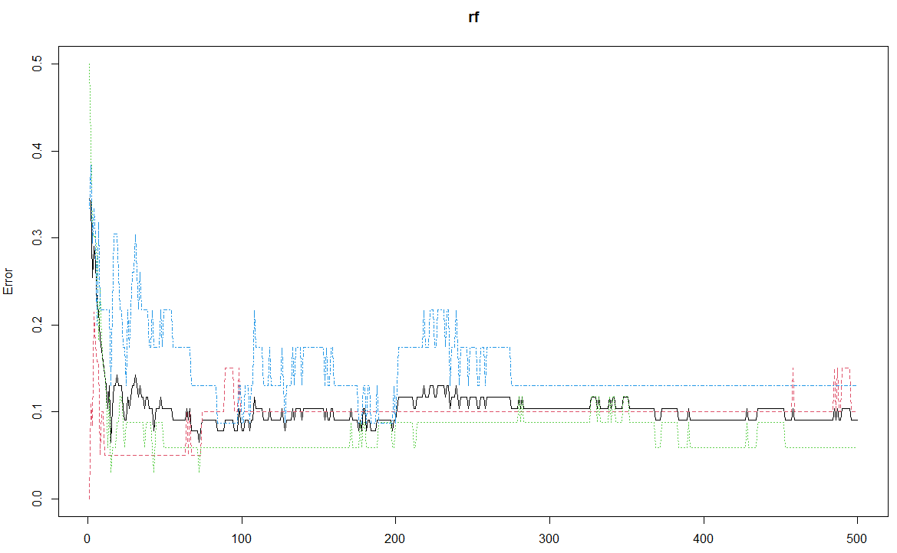
Breast Cancer Analysis
Error rate of random forest
綠 : class1
紅 : class2
藍 : class3
黑 : OOB

Slide 13
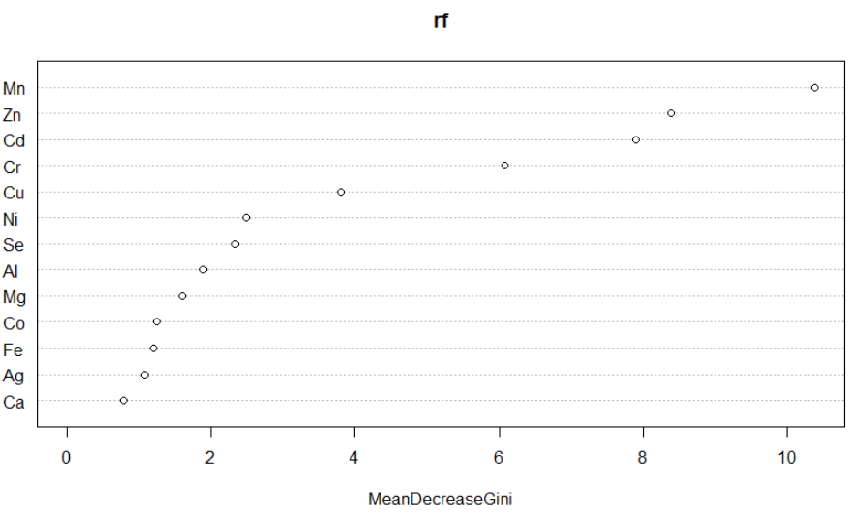
Breast Cancer Analysis
變數重要性圖
透過 Mean Decrease Gini 來衡量變數重要性指數，表示 Gini 係數減少的平均值

Slide 14
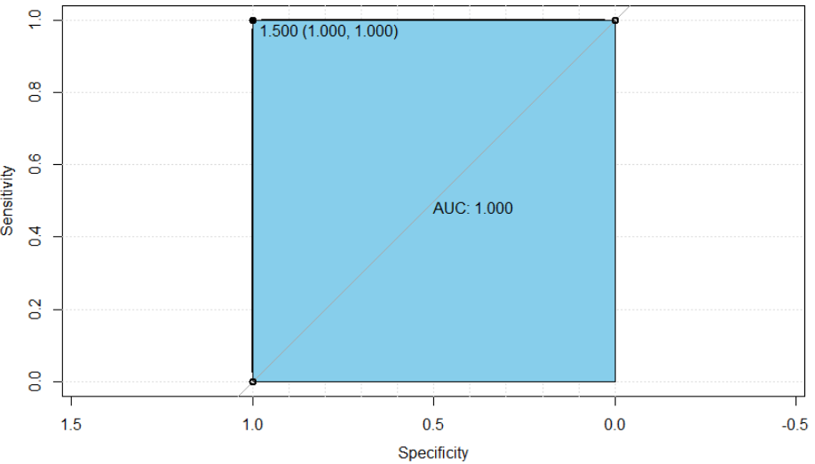
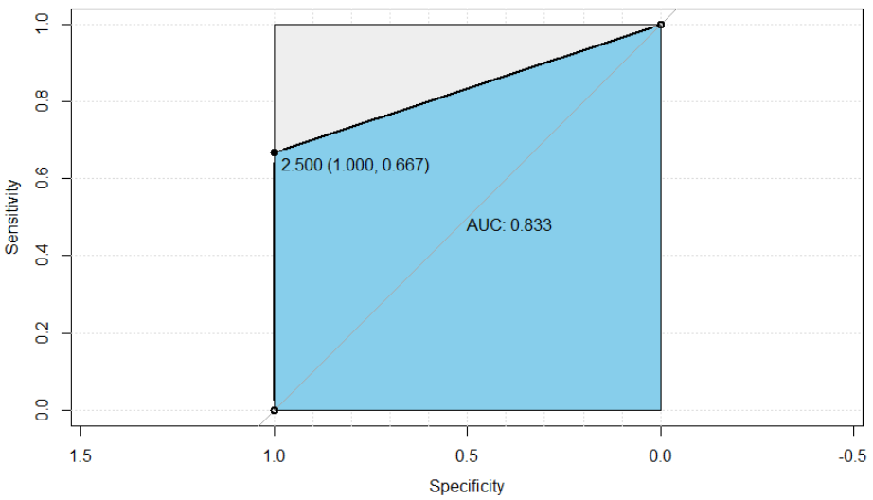
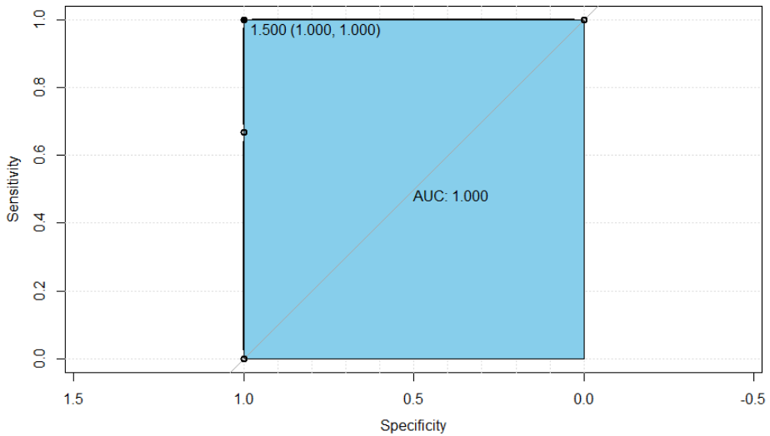
Breast Cancer Analysis
ROC curve
Class1
Class3
Class2

Slide 15
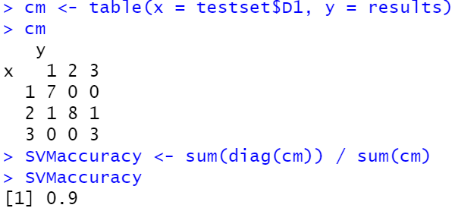
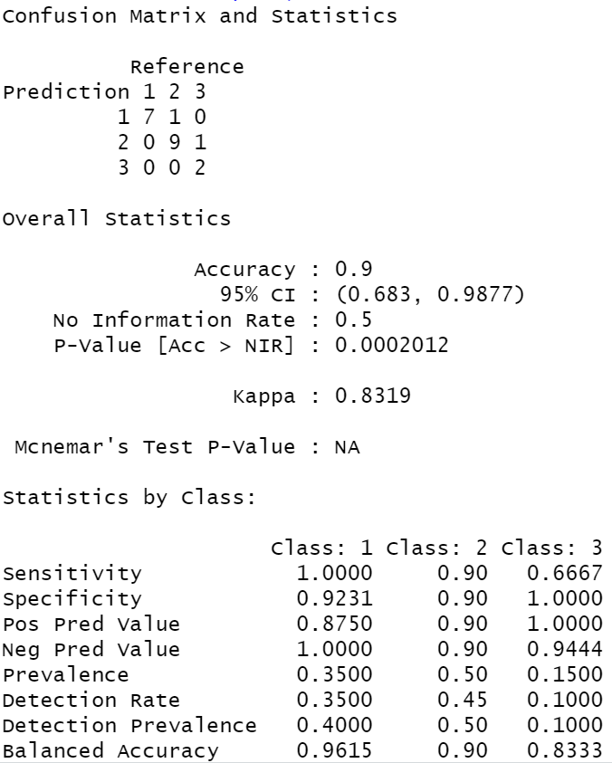
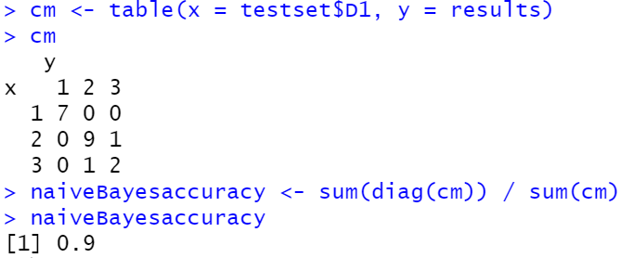
Breast Cancer Analysis
與其他分類器比較其準確效果
KNN
SVM
Native Bayes

Slide 16

Thank you for your attention

